Slide 1

八、策略知識管理電腦輔助架構

Slide 2
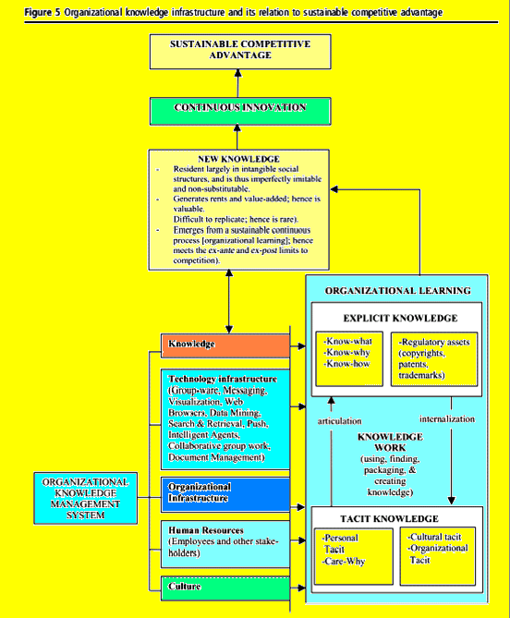
資料來源：Meso and Smith, 2000

Slide 3
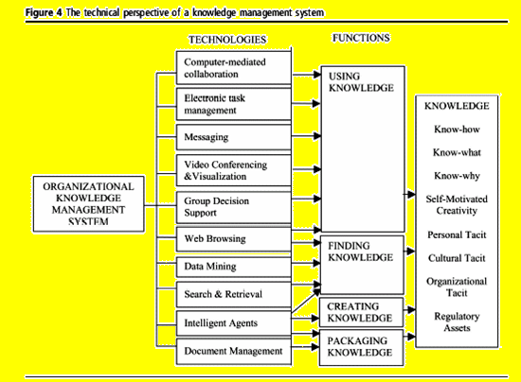
資料來源：Meso and Smith, 2000

Slide 4
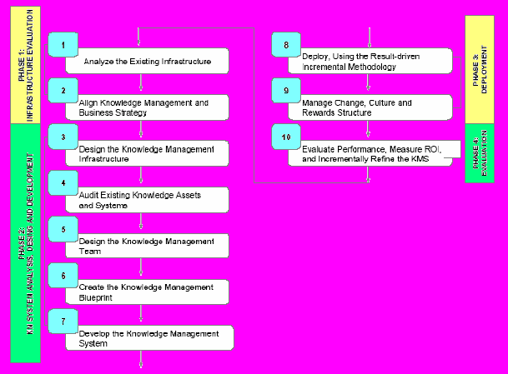
KM系統發展步驟
資料來源：Tiwana, 2000

Slide 5
知識管理系統建置架構
專 案 管 理
準備
規劃
設計
發展
執行
評估
變 革 促 動
建立專案團隊
決定專案關建因素
溝通專案管理議題
建立社群基礎及人際關係網路
發展社群知識架構及管理流程
定義知識管理系統功能需求
設計細部系統功能
舉辦系統測試
發展系統原型
發展知識移入計劃
系統/流程教育訓練及啟用
強化社群運作機制
評估系統使用狀況及社群運作機制
持續改善知識管理運作機制

Slide 6
策略知識管理資訊系統規劃
Strategic
Strategic
KMS
Business Planning
KMS Planning
Investment
Plan
CDS
B
T
K
Critical
K
KMS
VISION
Strategy
Strategic
Success
VBP
Products
Goals
D
and
Factors
M
Services
CAS
A
T
K
External
Competitive
Strategic
Social/Political
Models
KMS:Knowledge Management Systems ATK: A type knowledge
CDS:Critical Decision Set BTK: B type knowledge
VBP:Valued-based Process
CAS:Critical Assumption Set
KDM:Knowledge Data Model

Slide 7
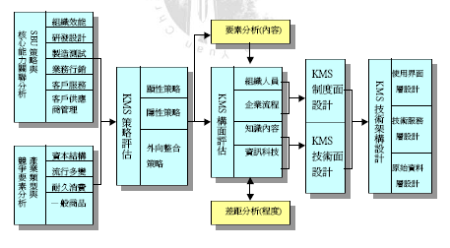
KMS導入評估架構
資料來源：吳壽進， 2001

Slide 8
Microsoft知識管理模組
KM Enabling Modules
Content Management
Communities
Teams and Experts
Portals and Search
Data Analysis
Data Warehousing
and Business intelligence
Real Time
Collaboration
Pre-requisites
Complete Intranet
Messaging and Collaboration

Slide 9
Microsoft知識管理技術架構
知識入口網站
單一入口
個人身份辦識
智慧型動態資料呈現
智慧搜尋服務
工作流程服務
知識內容管理
文件管理
e-Learning
專案管理
即時協同作業
視訊會議
線上通訊
企業社群
社群文件庫
討論區
行事曆分享
工作指派
商業智慧
分析服務
資料採擷
決策支援
通訊管理
電子郵件
語音 / 傳真
無線通訊
組識管理
人事組織
目錄服務(ADS)

Slide 10
IBM/Lotus知識管理基本組成要素
People
Things
Places
․colleagues
․experts
․customers
․partners
․friends
․respond rapidly
․brainstorm
․learning
․create
․capture
․classify
․share
Solutions
Application template library+Methodologies+Service
Knowledge Portal
Organize and manage personal and community assets
Discovery Engine
Expertise Locator
Manager
Demographic and affinity information
Content Catalog
Connects people and content
In context to discover meaning
Value and relationships
資料來源：IBM/Lotus 知識管理平台

Slide 11
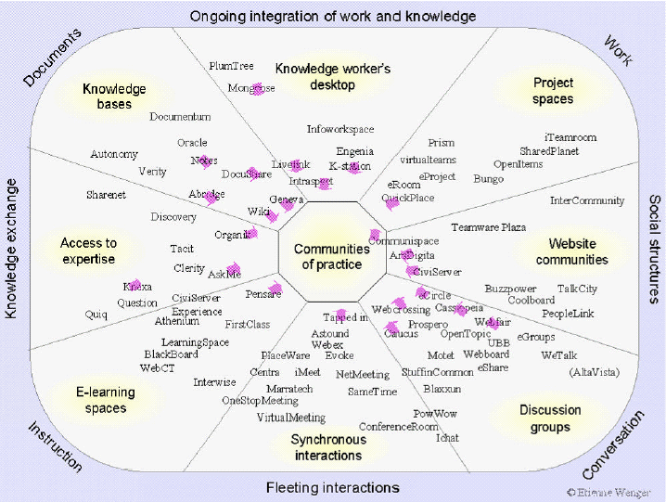
實務社群系統功能架構

Slide 12
外顯知識與內隱知識管理的IT工具
支援外顯知識的IT工具 |  | 支援內隱知識的IT工具
儲存 | 知識庫 文件管理系統 案例推理系統 常見問題解答集 資料倉儲 工作流程系統 全球資訊網 專家系統 | 群組軟體 網際網路／企業內部網路 ／企業外部網路 群組決策支援系統 電子視訊會議 電子實務社群 聊天室 知識地圖
資料來源：林東清，2004

Slide 13
外顯知識與內隱知識管理的IT工具（續）
支援外顯知識的IT工具 |  | 支援內隱知識的IT工具
擷取 | 網際網路／企業內部網 路／ 企業外部網路 搜尋引擎 智慧代理人 內容導向搜尋
資料來源：林東清，2004

Slide 14
支援不同知識格式型態的IT工具
支援數字導向 | 支援文件導向 | 支援溝通討論 導向 | 支援智慧型知識 儲存導向 | 支援多媒體導向
資料倉儲 資料探勘 模式模擬 | 文件管理系統 工作流程系統 智慧代理人 搜尋引擎 網際網路 電腦輔助設計 文件探勘 | 電子布告欄 電子郵件 群組軟體 聊天室 電子視訊會議 網際網路 企業內部網路 企業外部網路 電子論壇 | 專家系統 案例推理系統 常見問題解答集 (FAQ) 智慧代理人 人工智慧 劇本模擬 | 虛擬實境 多媒體管理系統 網際網路 電子視訊會議 線上學習
資料來源：林東清，2004

Slide 15
支援不同知識管理步驟的IT工具
支援知識的定義 | 支援知識的獲取 | 支援知識的創造 | 支援知識的儲存 | 支援知識的擷取與利用 | 支援知識的分享傳遞 | 支援多種流程的整合型IT
搜尋引 擎 智慧代 理人 知識地 圖 專家黃 頁 | 企業內部 網路 企業外部 網路 網際網路 群組軟體 搜尋引擎 協同商務 | 繪圖輔助 的設計 案例推理 系統 資料探勘 模式模擬 協同過濾 系統 腦力激盪 支援軟體 | 全球資訊 網 資料庫 資料倉儲 文件管理 系統 知識庫 工作流程 系統 | 全球資訊 網 搜尋引擎 文件探勘 線上即時 分析 介面設計 軟體 企業入口 網站 | 網際網路 全球資訊 網 企業內部 網路 企業外部 網路 群組軟體 工作流程 系統 | 企業入口 網站 知識管理 系統
資料來源：林東清，2004

Slide 16
支援不同知識管理步驟的IT工具（續）
支援知識的定義 | 支援知識的獲取 | 支援知識的創造 | 支援知識的儲存 | 支援知識的擷取與利用 | 支援知識的分享傳遞 | 支援多種流程的整合型IT
 |  | 群組群體 BBS 聊天室 虛擬實境 軟體 | 常見問 題集解 答(FAQ) 專家系 統 案例推 理系統 | 智慧代 理人 | 電子視 訊會議 e化企 業社群 BBS 聊天室 群組決 策支援 系統
資料來源：林東清，2004

Slide 17
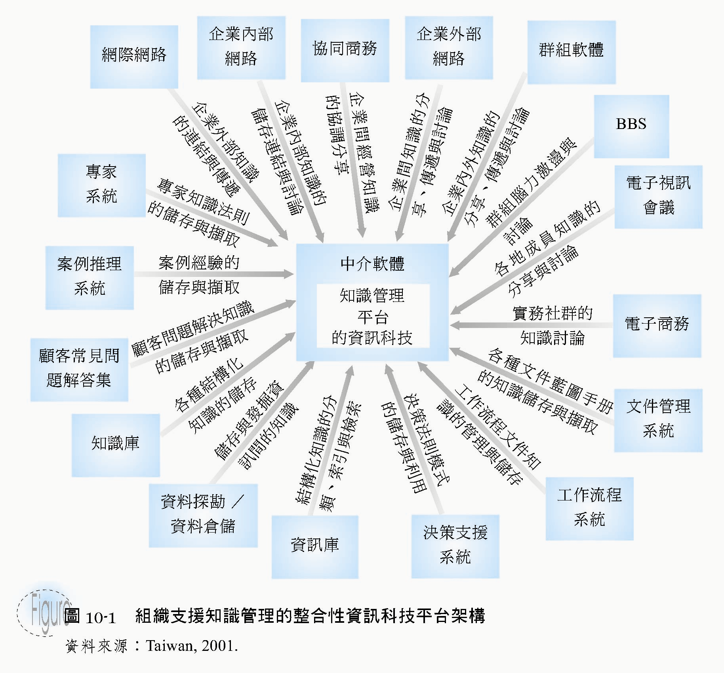
知識管理的整合性資訊科技平台架構
知識管理的資訊科技平台

Slide 18
台灣企業的知識管理系統

Slide 19
策略知識管理電腦輔助工具架構
知識庫
情境議題資料庫
心智模式資料庫
經營管理資料庫
系統應用模組
情境議題模組
問題結構之
系統思考圖模組
經營管理模組
電腦輔助互動學習界面
群組合作學習環境
群組軟體工具
網際網路工具

